Slide 1
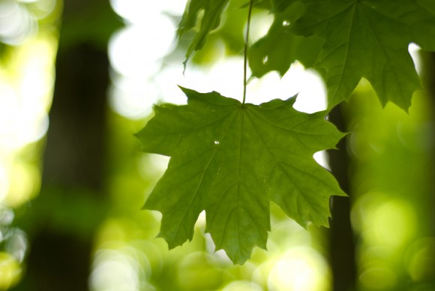
Фотосинтез.
Презентация к уроку биологии 6класс.Подготовила учитель географии и биологии ГБОУ СОШ№372 г.СПб, Кольцова Ольга Павловна.

Slide 2
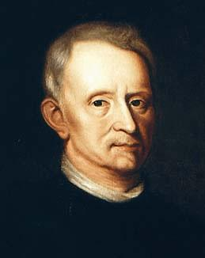
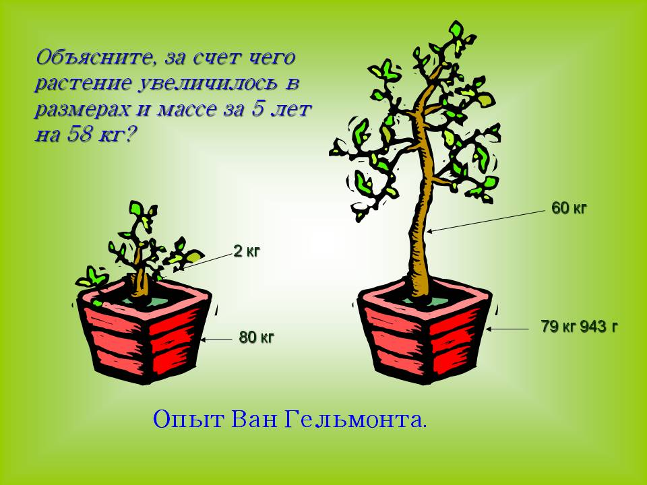
Ян ван Гельмонт.

Slide 3
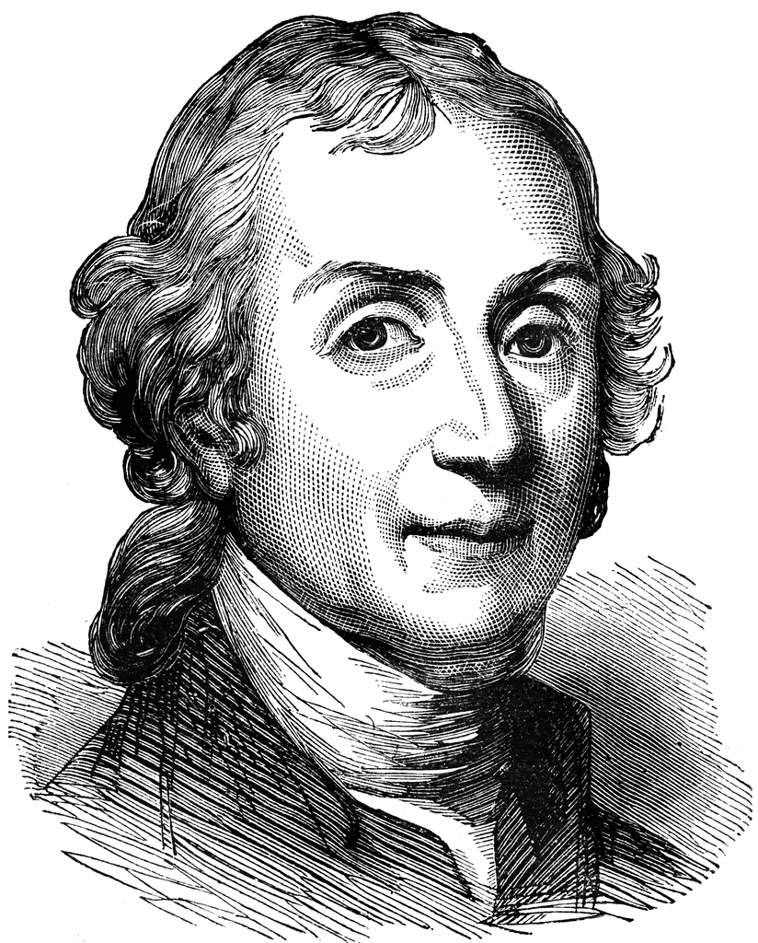
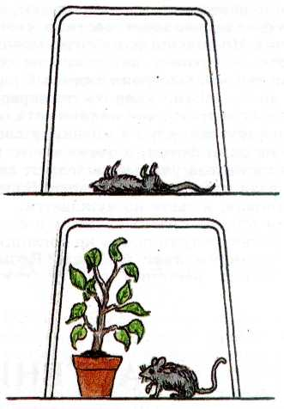
Джозеф Пристли.

Slide 6
Углекислый газ Сахар
+ = +
Вода Кислород

